Slide 1
ARM开发及环境搭建

Slide 2
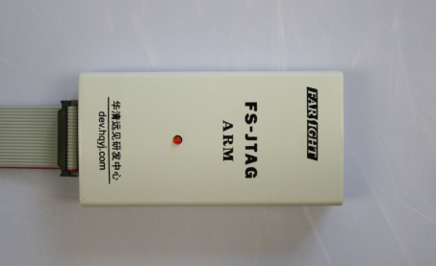
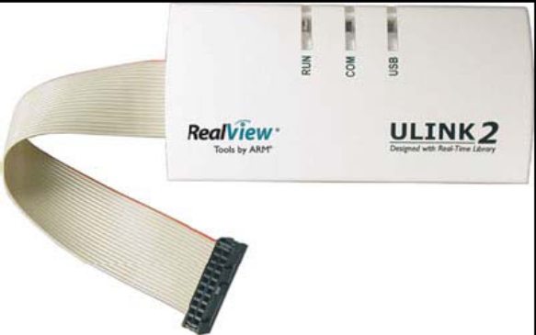
仿真器简介
FS-JTAG仿真器介绍
ULINK介绍

Slide 3
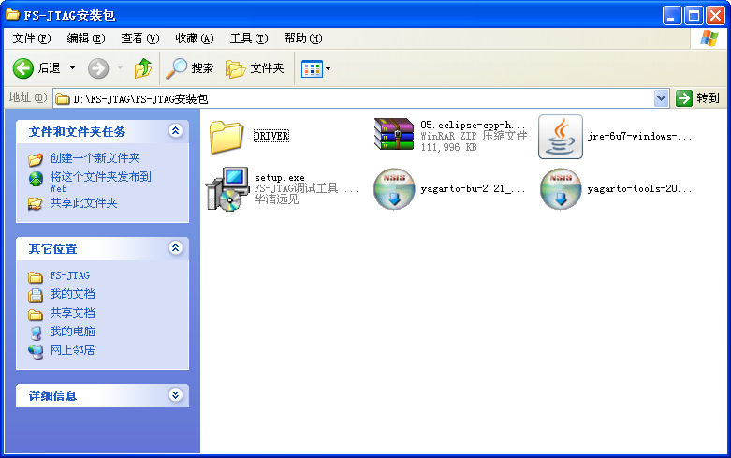
XP环境安装FS-JTAG工具
  进入Yagarto工具包目录，安装以下软件：
    安装gcc编译工具：yagarto-bu-2.21_gcc-4.6.2-c-c++_nl-1.19.0_gdb-7.3.1_eabi_
    20111119.exe。
    安装tools工具：yagarto-tools-20100703-setup.exe。
  进入FS-JTAG安装包目录，安装以下软件（请关掉杀毒软件）：
    安装FS-JTAG工具：setup.exe。

Slide 4
XP环境安装FS-JTAG工具
进入JRE目录，安装以下软件（请关掉杀毒软件）
  安装jre-6u7-windows-i586-p-s.exe。
  进入Eclipse目录，解压压缩包：
  解压Eclipse压缩包（05.eclipse-cpp-helios-SR1-win32.zip）。

Slide 5
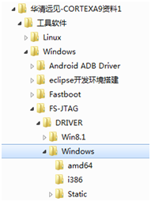
XP环境安装FS-JTAG工具
安装FS-JTAG驱动：
  把FS-JTAG 接入计算机的USB接口，会提示发现新硬件 ，择“从列表或指定位置安装（高级）”，然后单击“下一步”按钮。单击“下一步”按钮后会出现选择驱动安装目录（如图5-6所示），单击“浏览”按钮找到DRIVER所在的目录 。

Slide 6
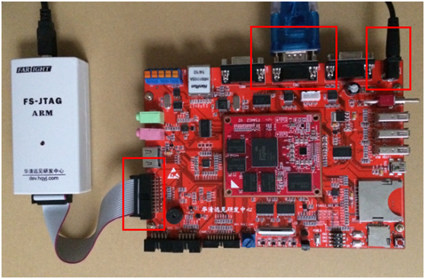
开发板硬件连接

Slide 7
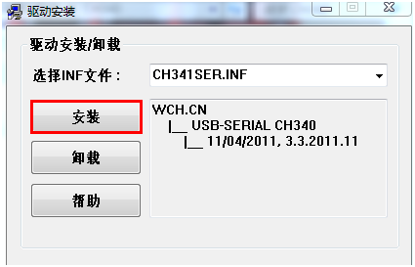
USB转串口驱动安装
如果用的是华清远见标配的CH340，运行“工具软件\USB串口驱动\CH340\ CH341SER.EXE”，如图。

Slide 8
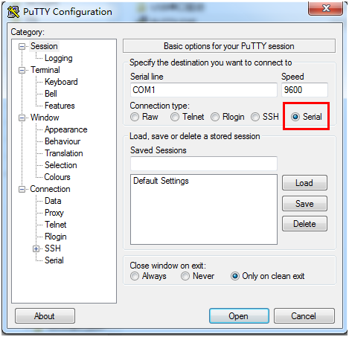
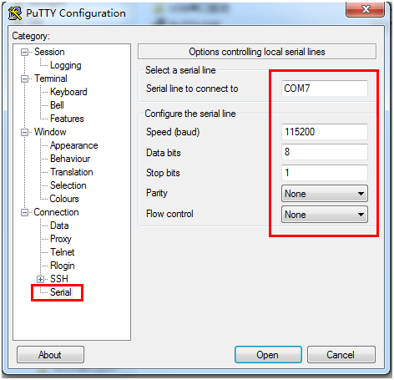
Putty串口终端配置
  运行“工具软件\PUTTY.EXE”。在Putty设置界面上，选择“Serial”
  在右边栏选择Serial，设置串口参数，设置串口号为COM7、波特率为115200、数据位8位、停止位1位、无校验、无硬件流控。 COM7是串口号，不同机器、不同接口都有差异。

Slide 9
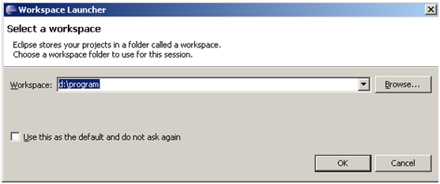
Eclipse for ARM 使用
1．指定一个工程存放目录
  Eclipse for ARM 是一个标准的窗口应用程序，可以单击程序按钮开始运行。打开后必须先指定一个工程存放路径，如图。

Slide 10
Eclipse for ARM 使用
2.创建一个工程
  进入主界面后，选择“File→New→C Project”命令，Eclipse将打开一个标准对话框，输入希望新建工程的名字并单击“Finish”按钮即可创建一个新的工程，建议对每个新建工程使用独立的文件夹。
3．新建一个MakeFile文件
  在创建一个新的工程后，选择“File→New→Other”命令，在弹出的对话框中的General下单击“File”按钮，然后单击“Next”按钮；然后选择所要指定的工程后，在文件名文本框中输入文件名MakeFile，单击“Finish”按钮。
4．新建一个脚本文件
  选择“File →New→Other”命令，在弹出的对话框中的General下单击“File”，然后单击“Next”按钮；然后选择所要指定的工程后，在文件名文本框中输入文件名s5pc210.init，单击“Finish”按钮。

Slide 11
Eclipse for ARM 使用
5．新建一个连接脚本文件
  选择“File→New→Other”命令，在弹出的对话框中的General下单击“File”按钮，然后单击“Next”按钮；然后选择所要指定的工程后，在文件名文本框中输入文件名map.lds，单击“Finish”按钮。
6．新建一个汇编源文件
  选择“File→New→Other”命令，在弹出的对话框中的General下单击“File”按钮，然后单击“Next”按钮；然后选择所要指定的工程后，在文件名文本框中输入文件名start.s，单击“Finish”按钮。

Slide 12
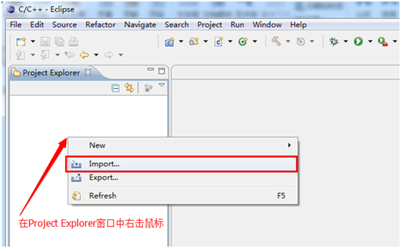
在开发环境中添加FS4412工程
在开发环境中添加FS4412工程，我们以添加LED_GPIO工程为例，步骤如下：
  （1）拷贝LED_GPIO工程源代码“实验代码\1.LED_GPIO”到Eclipse 工作目录下。如：D:\eclipse_projects目录（注意：工程要放在英文路径下）。
  （2）打开Eclipse开发工具，在Project Explorer中添加LED_GPIO工程，在Project Explorer窗口中右击鼠标，选择“Import…”，如图所示：

Slide 13
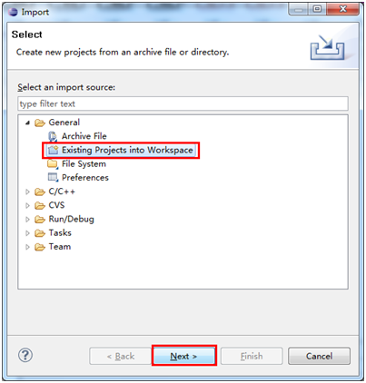
在开发环境中添加FS4412工程
  （3）选择“Import…”后，出现如下图5-20所示的窗口，选中“Existing Projects into Workspace”然后点击“Next”按钮，如图5-20所示。

Slide 14
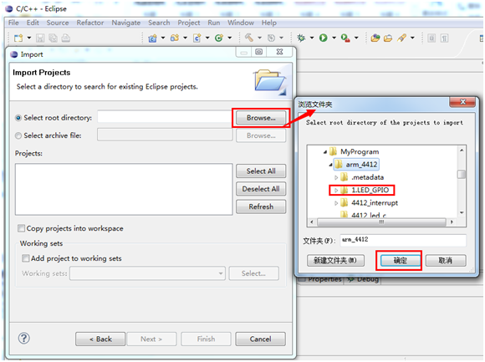
在开发环境中添加FS4412工程
  （4）选择“Next”后出现如图5-21所示的窗口，点击“Browse…”按钮，弹出出现“浏览文件夹”窗口，在“浏览文件夹”窗口中选中实验“1.LED_GPIO”后点击“确定”按钮，如图所示

Slide 15
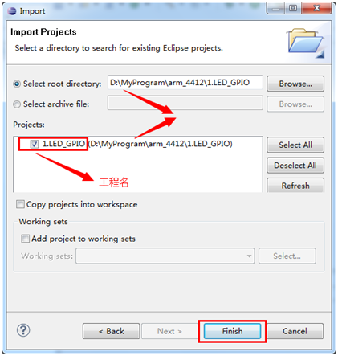
在开发环境中添加FS4412工程
  （5）点击“确定”按钮后出现如下图5-22所示的窗口，直接点击“Finish”按钮即可，如图

Slide 16
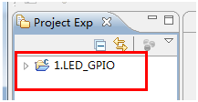
在开发环境中添加FS4412工程
  （6）添加成功后可以在“Project Explorer”中看到“1.LED_GPIO”工程成功导入，如图。

Slide 17
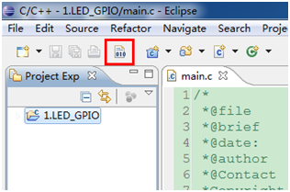
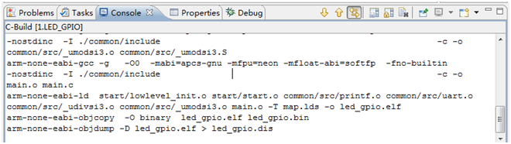
编译工程
  工程导入成功后，可以点击如下图5-24所示的编译图标（或者按快捷键“Ctrl + B”）。
  编译成功后，界面如图

Slide 18
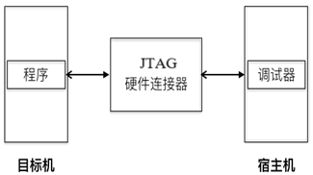
调试工程

